Slide 1
Визуализация эндометрия: физиологические изменения и заболевания Часть 3
Федеральное государственное бюджетное образовательное учреждение высшего образования «Красноярский государственный медицинский университет имени профессора В.Ф. Войно-Ясенецкого» Министерства здравоохранения Российской Федерации Кафедра лучевой диагностики ИПО
Выполнила:
Ординатор 2года обучения
Специальности УЗД
Панкова Маргарита Юрьевна
г. Красноярск, 2023

Slide 2
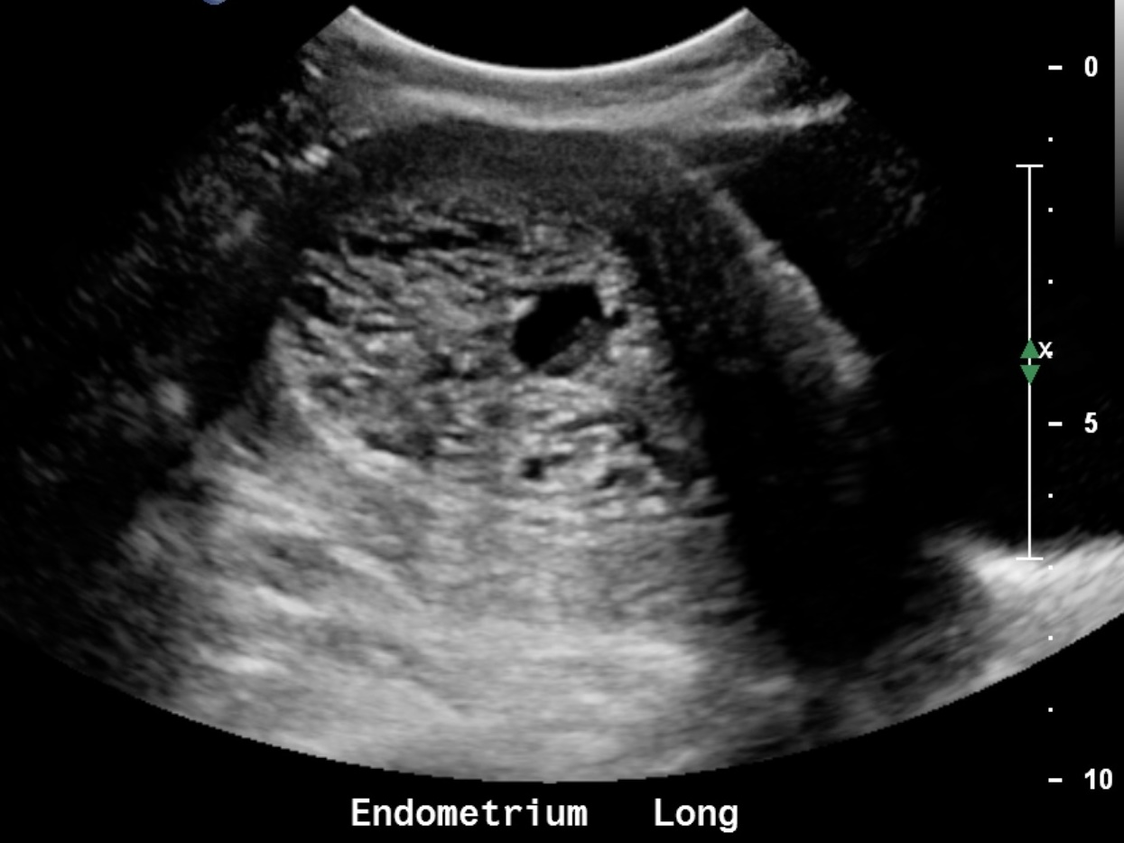
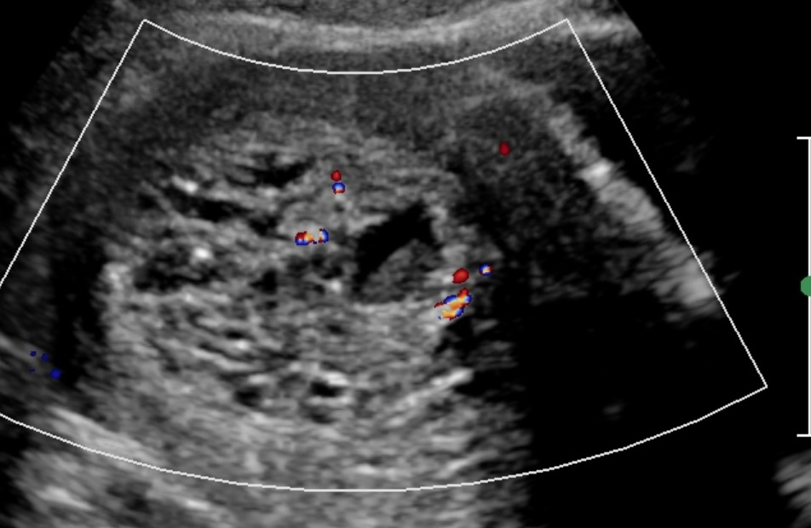
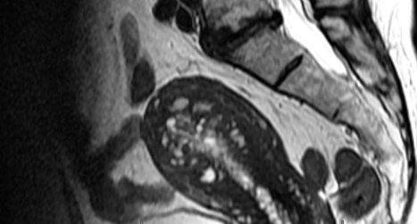
Изменения эндометрия на фоне приёма тамоксифена
ТВУЗИ, В-режим, сагиттальное сканирование: гиперэхогенный, утолщенный, неоднородный эндометрий
ТВУЗИ, режим ЦДК, поперечное сканирование: множественные кисты неправильной формы
Анти-эстрогенные эффекты, вызывающие пролиферативный ответ в эндометрии приводят к утолщению эндометрия, кистозным изменениям, полипам, гиперплазии эндометрия, карциноме и кистозной атрофии
Однако клиническое значение применения тамоксифена у больных раком молочной железы превосходит побочные эффекты
МРТ: Т2-ВИ в сагиттальной проекции: утолщение эндометрия и субэндометриальные кисты

Slide 3
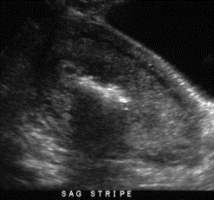
Эндометрит
ТВУЗИ, В-режим, сагиттальное сканирование
Полимикробная восходящая инфекция от шейки матки к телу матки
Наиболее частая причина лихорадки у рожениц
Диагноз - клинический, т.к. результаты УЗИ могут быть нормальными
Обнаружение жидкости и газа в цервикальном канале
Дифференциальная диагностика:
Гематометра — гетерогенное внутреннее содержимое.
Трофобластическая болезнь — неоднородные включения в эндометрии
Очаги повышенной эхогенности с эффектом реверберации представляющие собой внутриполостной газ

Slide 4
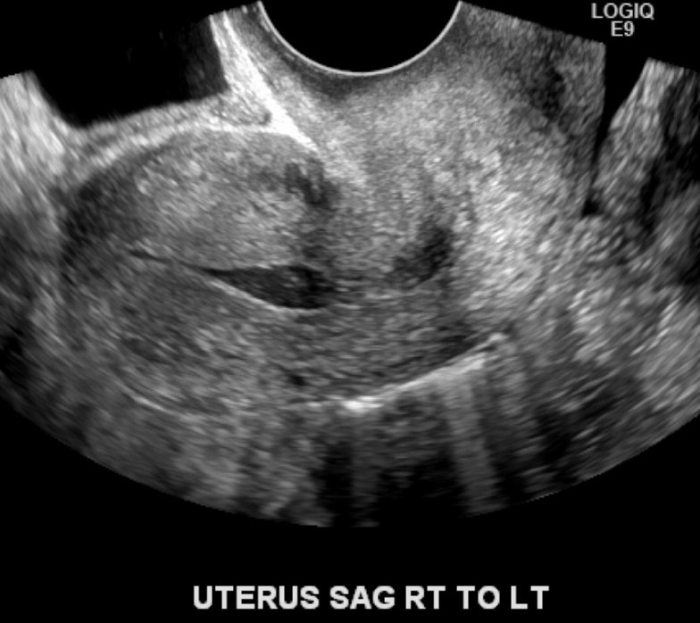
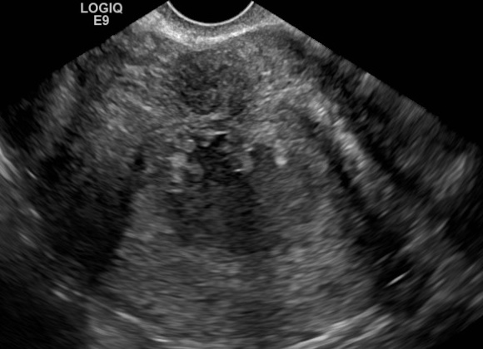
Эндометрит
ТВУЗИ, В-режим, сагиттальное сканирование: наличие экссудата в полости матки
ТВУЗИ, В-режим, поперечное сканирование: наличие экссудата в полости матки

Slide 5
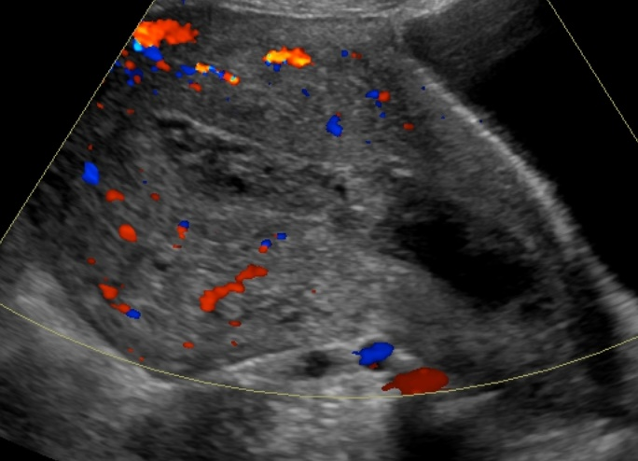
Внутриматочная гематома
ТВУЗИ, режим ЦДК, сагиттальное сканирование: утолщенный и неоднородный эндометрий, в полости матки визуализируется сгусток крови.
В полости матки отсутствует васкуляризация

Slide 6
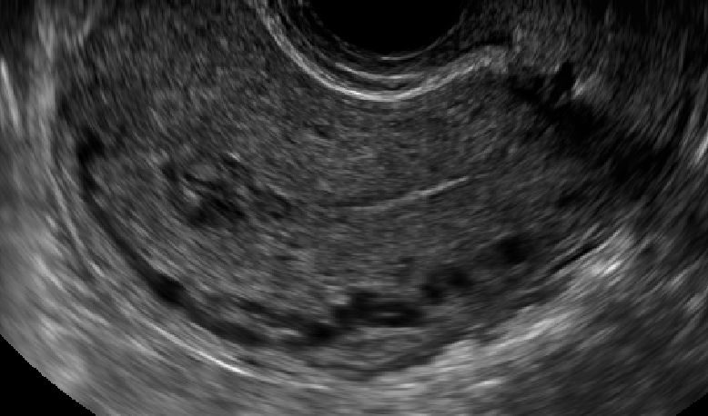
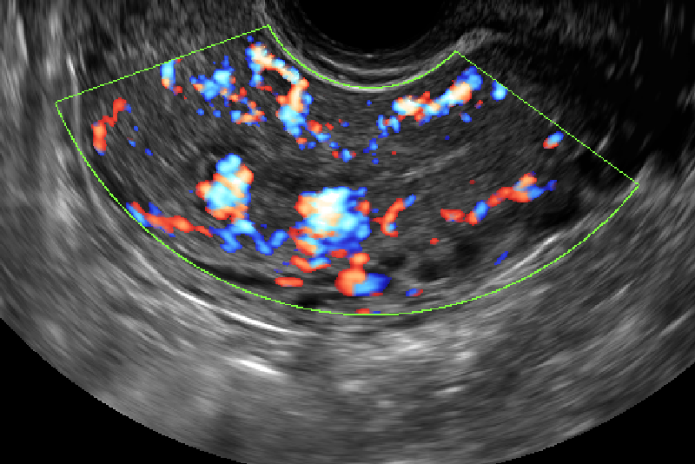
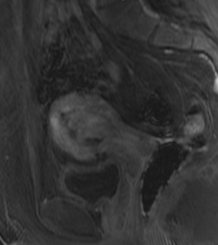
Трофобластическая болезнь
Боль и кровотечение после недавнего выкидыша, аборта или родов
Повышенный уровень хорионического гонадотропина человека (ХГЧ)
УЗИ: неоднородная структура эндометрия с повышенной васкуляризацией в режиме ЦДК
Дифференциальная диагностика:
Полип эндометрия — визуализация единственного питающего сосуда
А: ТВУЗИ, В-режим, сагиттальное сечение: неоднородное образование внутри полости матки
В: ТВУЗИ, режим ЦДК, сагиттальное сечение: усиление васкуляризации
МРТ: Т1-ВИ с контрастом в сагиттальной проекции у пациентки после аборта - неоднородный эндометрий с усилением контраста

Slide 7
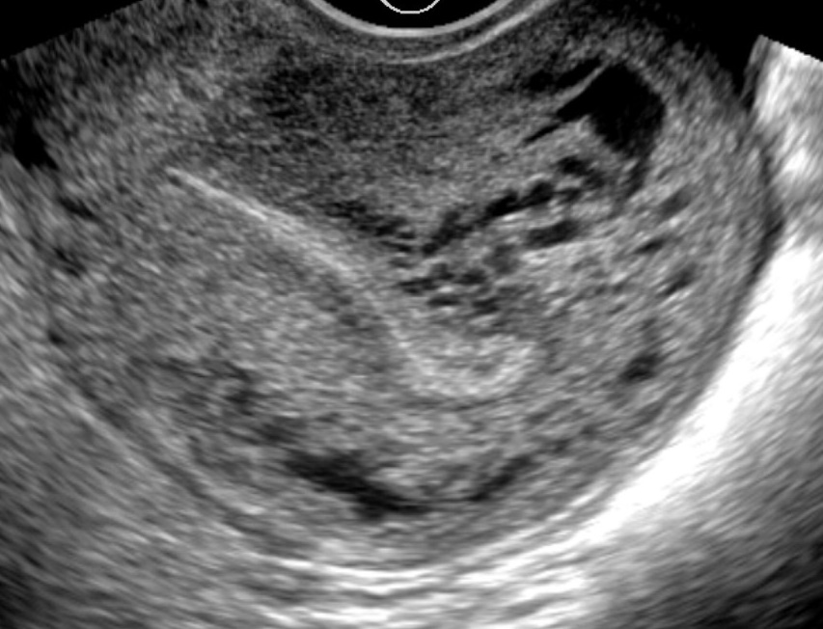
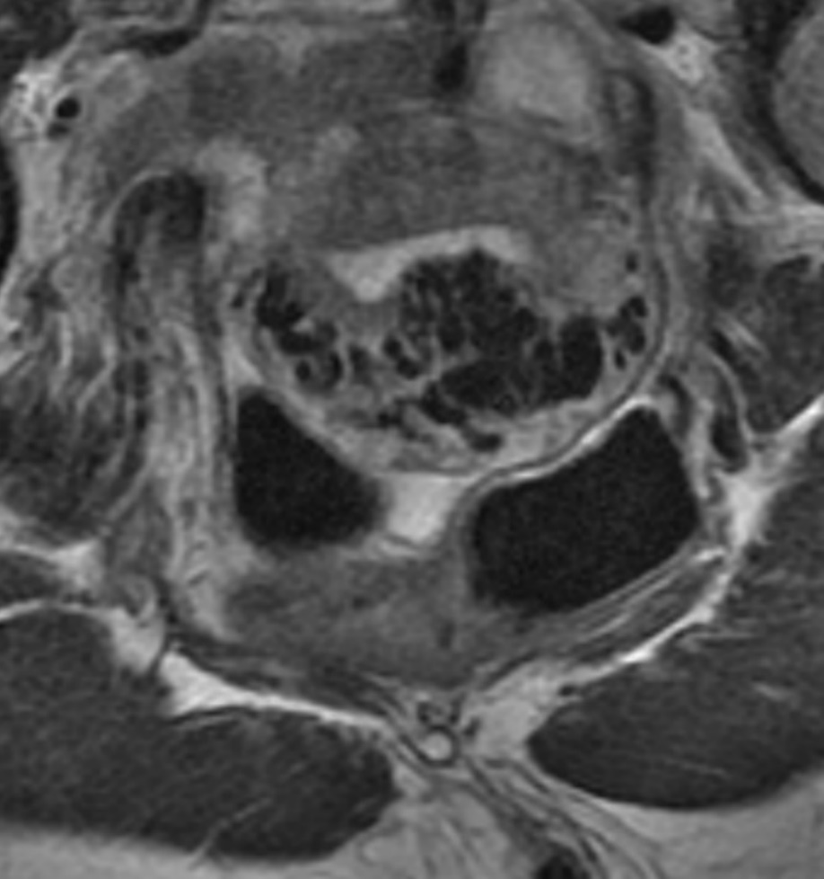
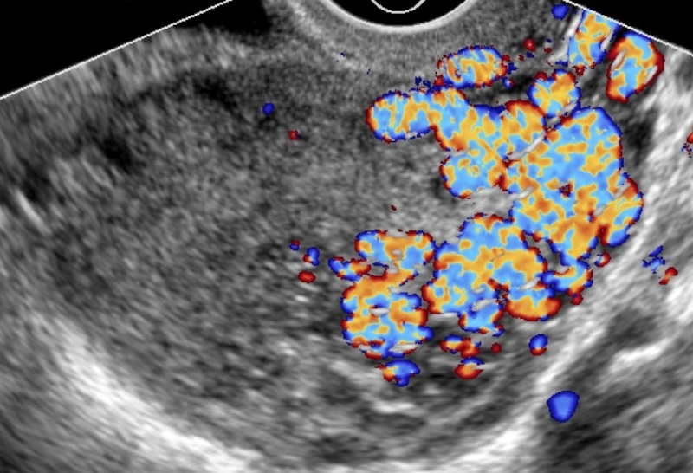
Артериовенозная мальформация матки
Шунты между интрамуральными артериями и миометриальными венозными сплетениями.
У пациенток могут быть аномальные маточные кровотечения.
Может быть врожденным (редко) или приобретенным (посттравматическим или постинфекционным)
Дифференциальная диагностика:
гестационная трофобластическая болезнь
карцинома эндометрия
МРТ: Т1-ВИ, аксиальная проекция: многочисленные пустоты в увеличенной матке
ТВУЗИ, В-режим, сагиттальное сканирование: тубулярные анэхогенные образования в миометрии с интенсивным окрашиванием в режиме ЦДК

Slide 8
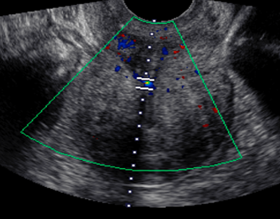
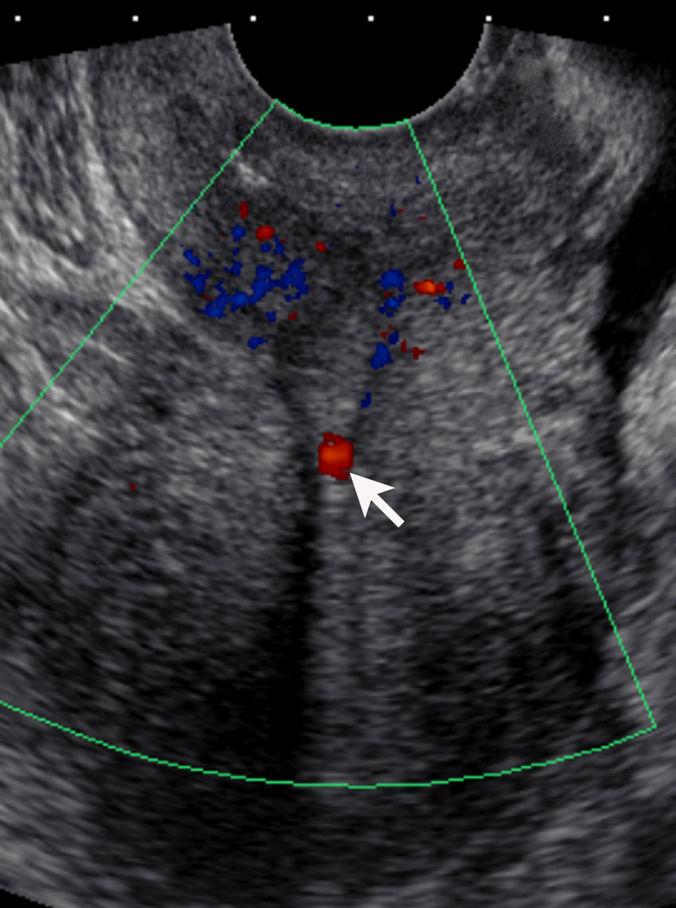
Эндометриальная псевдоаневризма
Результат травмы, обычно ятрогенной
Трудно визуализировать в В-режиме, если аневризма небольшого размера
Аналогичные данные УЗИ наблюдаются при псевдоаневризмах в других частях тела
ТВУЗИ, режим ЦДК, сагиттальное сканирование: небольшой локус кровотока
ТВУЗИ, режим спектрального доплера, сагиттальное сечение: характерная форма волны на шейке псевдоаневризмы

Slide 9
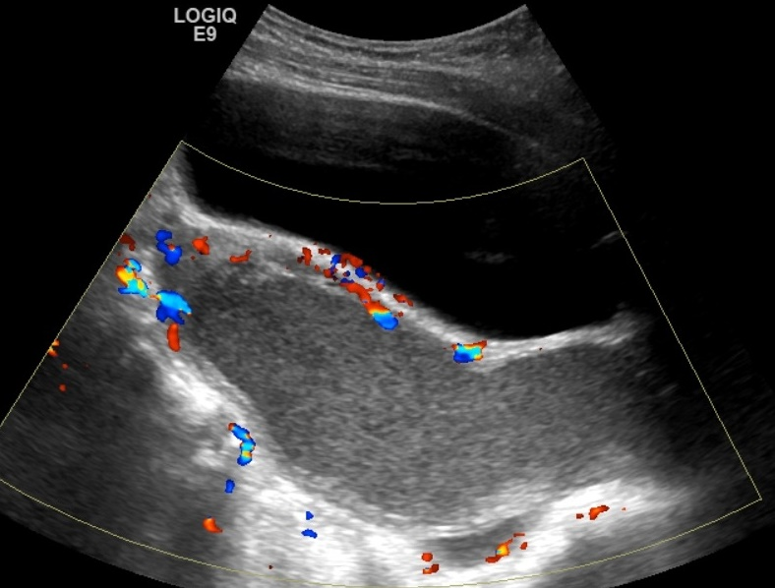
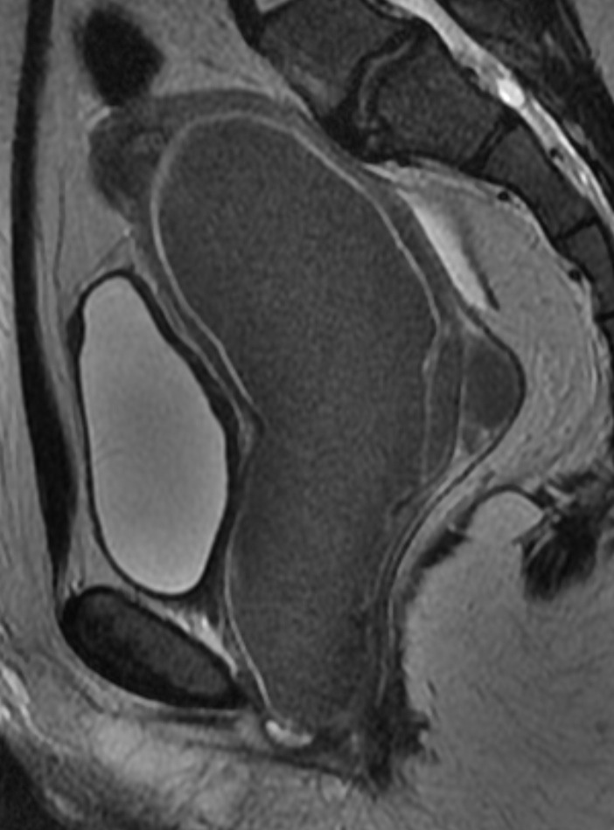
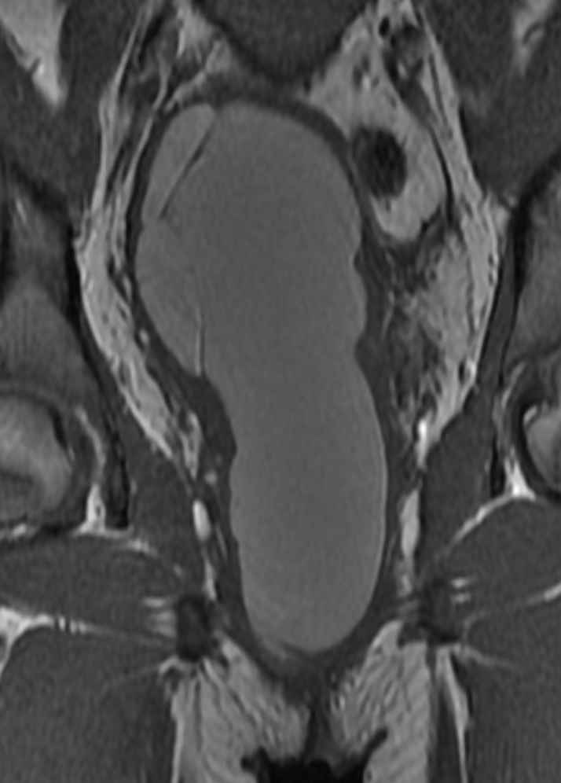
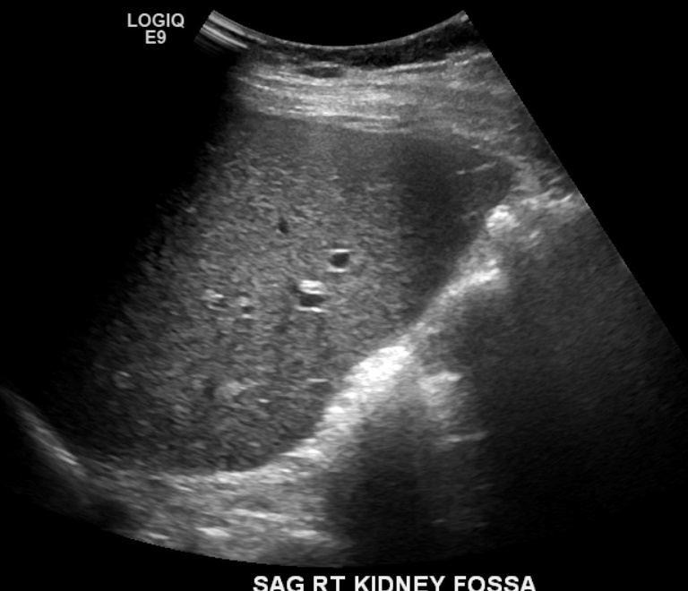
Гематометрокольпос
Заполненное жидкостью расширение влагалища и матки вследствие внутренней обструкции, такой как вагинальный стеноз, вагинальная гипоплазия и неперфорированная девственная плева
Гидро = жидкость
Гемато = продукты крови
Метра = полость матки
Кольпос = влагалище
ТВУЗИ, режим ЦДК, сагиттальное сечение: заполненная жидкостью, растянутая полость матки.
T2
T1
МРТ: Т1 –ВИ и Т2—ВИ в аксиальной проекции: полость матки, растянута гиперинтенсивным на Т1 и гипоинтенсивным на Т2 содержимым, соответствующим крови
Связано с почечными, позвоночными и сердечными аномалиями.
Могут быть ассоциированные аномалии мюллерова протока, такие как дидельфия (удвоение) матки
Notes:
У этой же пациентки врожденное отсутствие правой почки на УЗИ в В-режиме ниже

Slide 10
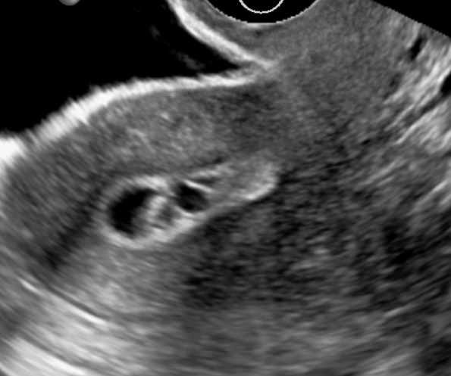
Синдром Ашермана
Рубцевание эндометрия происходит про причине эндометрита или дилатации и выскабливания => образованиe спаек.
Бесплодие и привычное невынашивание беременности.
На соногистерограмме визуализируются гиперэхогенные спайки, идущие вдоль полости матки
Соногистерограмма в сагиттальной проекции: гиперэхогенные включения у пациентки с предшествующей дилатацией и кюретажем

Slide 11
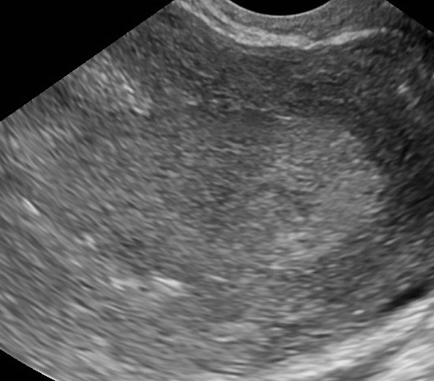
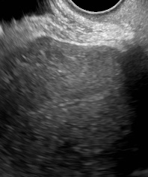
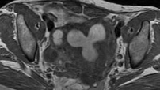
Абляция эндометрия
ТВУЗИ, В-режим, сагиттальное сканирование:
Хирургическая абляция слизистой оболочки эндометрия до базального слоя - альтернатива гистерэктомии для пациенток с меноррагией.
Соногистерография – оценка полости матки перед операцией, УЗИ малого таза – оценка состояния пациенток после абляции.
Ожидаемые послеоперационные ультразвуковые данные: нечеткая граница эндометрия и островки эндометриальной ткани.
Осложнения: кровотечение, перфорация матки и инфекция.
Отдаленные осложнения: внутриматочные спайки или стеноз шейки матки с последующей гематометрой и аденомиозом
A
В
Нечеткая граница эндометрия у пациентки с предшествующей абляцией эндометрия
А: Большое количество изоэхогенной ткани в полости матки у пациентки с предшествующей абляцией эндометрия, осложненной стенозом шейки матки.
В: МРТ : Т1-ВИ в аксиальной проекции: жидкость, растягивающая матку => гематометрa

Slide 12
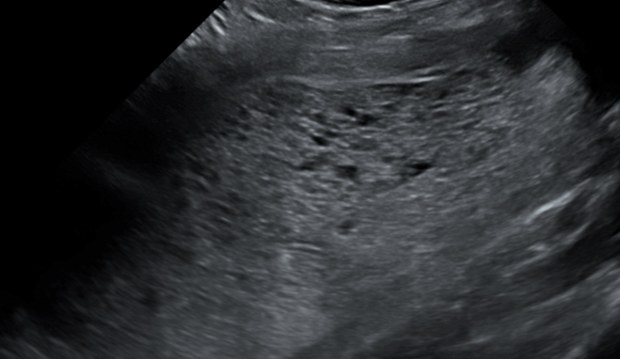
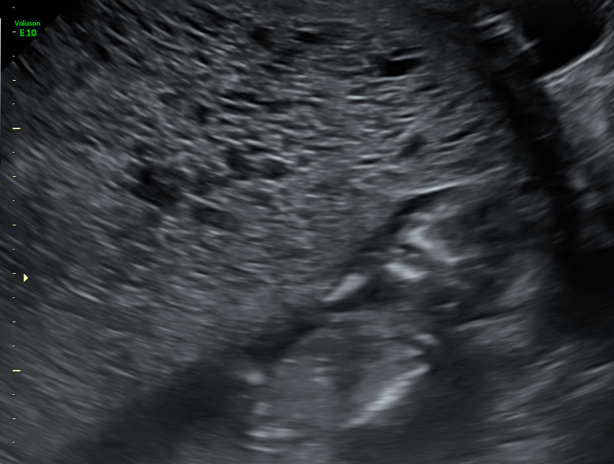
Гестационное трофобластическое новообразование
ТВУЗИ, В-режим, сагиттальное сканирование
Предраковые и злокачественные поражения плаценты:
Предраковые поражения:
Полный пузырный занос: диплоидный - ткани плода не видны.
Частичный пузырный занос: триплоидный - видны части плода.
Злокачественные поражения:
Инвазивный занос: молярная беременность с инвазией в миометрий.
Хориокарцинома: аномальная пролиферация трофобластической ткани, часто метастатическая.
Трофобластическая опухоль плаценты: очаговая пролиферация трофобластов в миометрий в месте прикрепления плаценты
A
B
A: Кистозное образование эндометрия без тканей плода, полный пузырный занос
B: Кистозное образование эндометрия с ассоциированной тканью плода, частичный пузырный занос

Slide 13
Консенсус SRU по постменопаузальному кровотечению
ТВУЗИ является оптимальной начальной диагностической процедурой.
Подход может зависеть от опыта врача, наличия высококачественных УЗ-аппаратов и предпочтений пациентки.
Биопсия показана пациенткам с высоким риском: перименопауза, ожирение и диабет.
Диагностические критерии УЗИ : толщина эндометрия и выявление гетерогенности
Эндометрий следует измерять в наиболее утолщенной части в сагиттальной проекции
Измерение двойной толщины должно исключать жидкость, находящуюся в центре, эндометрий должен визуализироваться полностью

Slide 14
Консенсус SRU по постменопаузальному кровотечению
Результаты УЗИ считаются подозрительными, если эндометрий визуализируется не полностью или если контур эндометрия нечеткий
Трансвагинальное УЗИ
Эндометрий менее 6 мм
Эндометрий более 6 мм (>8 мм у пациенток, принимающих тамоксифен)
Атрофия
Дилатация и кюретаж или биопсия
Соногистерография
Диффузный процесс
Очаговое поражение
Дилатация и кюретаж
Биопсия

Slide 15
Заключение
Толщина, эхогенность и структура эндометрия в норме зависит от возраста пациентки и фазы менструального цикла
Понимание данной зависимости важно для дифференциации нормы от патологических процессов, которые могут потребовать дальнейшего изучения. Это включает в себя дополнительную визуализацию с помощью соногистерографии, МРТ или прицельную биопсию
SRU опубликовала рекомендации, помогающие ведению пациенток с постменопаузальным кровотечением. Пациентки с толщиной эндометрия более 6 мм (8 мм при приеме тамоксифена) должны пройти дальнейшее обследование

Slide 16
Список литературы
Goldstein RB, Bree RL, Benson CB, et al. Evaluation of the woman with postmenopausal bleeding: Society of Radiologists in Ultrasound-Sponsored Consensus Conference statement. J Ultrasound Med 2001;20(10):1025–1036.
Langer JE, Oliver ER, Lev-Toaff AS, Coleman BG. Imaging of the female pelvis through the life cycle. RadioGraphics 2012;32(6):1575–1597.
Nalaboff KM, Pellerito JS, Ben-Levi E. Imaging the endometrium: disease and normal variants. RadioGraphics 2001;21(6):1409–1424.

